Slide 1
CQRS e Mediator

Slide 2
Agenda
Design Patterns e DDD;
O que é CQRS?
Mediador(MediatR)
Vantagens e desvantagens;
Algumas Abordagens
Prova de Conceito (POC) ;

Slide 3
Importância do Design Patterns
O uso de padrões em projetos é crucial para promover boas práticas de desenvolvimento, modularidade e escalabilidade. Padrões como CQRS e Mediator (MediatR) podem aprimorar a arquitetura, facilitar a manutenção e melhorar a organização do código.
Exemplos de outros Design Patterns:
Singleton: Garante que uma classe tenha apenas uma instância e fornece um ponto global de acesso a essa instância.
Observer: Define uma dependência um-para-muitos entre objetos, de modo que quando um objeto muda de estado, todos os seus dependentes são notificados e atualizados automaticamente.
Vale ressaltar que o Domain-Driven Design (DDD) não é um padrão, mas uma abordagem holística para modelar e resolver problemas complexos de negócios, complementando o uso de padrões específicos no contexto de projetos.

Slide 4
O que é CQRS?
CQRS, que significa Segregação de Responsabilidade de Consulta e Comando, utiliza abordagens distintas para manipular operações de leitura e atualização de dados. Os benefícios advindos do emprego do CQRS incluem a gestão eficaz da complexidade, aprimoramento de desempenho, escalabilidade e reforço da segurança.
Ter modelos separados para comandos e consultas permite escalá-los de forma independente. A separação pode ser lógica ao usar o mesmo banco de dados. Você poderia dividir os subsistemas para comandos e consultas em serviços separados. E você pode até ter vários bancos de dados otimizados para gravação ou leitura de dados.
Algumas abordagens:
Banco de dados SQL no lado de gravação e banco de dados NoSQL (por exemplo, MongoDB ) no lado de leitura
Fonte de eventos no lado de gravação e banco de dados NoSQL no lado de leitura
Usando Redis ou algum outro cache distribuído no lado de leitura

Slide 5
Mediador;
MediatR;
O padrão mediador define um objeto que encapsula como um conjunto de objetos interage. Este padrão é considerado um padrão comportamental devido à forma como pode alterar o comportamento de execução do programa. Na programação orientada a objetos, os programas geralmente consistem em muitas classes.
De forma simples, podemos ver que o padrão Mediator é outro padrão de design que reduz drasticamente o acoplamento entre vários componentes de um aplicativo, fazendo com que eles se comuniquem indiretamente, geralmente por meio de um objeto mediador.
MediatR é um pacote NuGet que implementa a infraestrutura necessária para construir aplicativos baseados no padrão Mediator. Ao adicionar o componente MediatR à nossa aplicação, podemos reduzir as dependências entre nossos componentes; ou seja, nossa aplicação será menos acoplada, ou seja, mais fácil de gerenciar

Slide 6
Observação
O padrão mediador NÃO É a mesma coisa que CQRS, eles não são limitados. Mas você pode usar o MediaTR para ajudá-lo ao trabalhar com o padrão CQRS, pois ajuda a segregar seus modelos de leitura (com consultas) e gravação (com comandos).

Slide 7
Vantagens do uso de CQRS e Mediator
Vantagens:
Desacoplamento: Facilita a manutenção e evolução do sistema, uma vez que as operações de leitura e escrita estão desacopladas, permitindo mudanças em uma parte do sistema sem afetar diretamente a outra.
Escalabilidade Independente: Permite a escalabilidade independente das operações de leitura e escrita, adaptando-se melhor a requisitos específicos de carga em cada uma dessas operações.
Otimização de Desempenho: Possibilita a otimização de desempenho ao projetar modelos específicos para leitura e escrita, adequados às necessidades particulares de cada operação.
Manutenção Simplificada: Facilita a manutenção do código ao oferecer uma estrutura modular e organizada, onde cada parte do sistema tem uma responsabilidade clara.
Flexibilidade na Escolha de Tecnologias:Facilita a escolha de tecnologias mais adequadas para leitura e escrita, permitindo a utilização de diferentes tipos de armazenamento de dados otimizados para cada operação.
Facilita Testabilidade: Torna os testes mais simples, pois as operações são separadas e podem ser testadas de forma mais granular, garantindo maior confiabilidade.

Slide 8
Desvantagens do uso de CQRS e Mediator
Desvantagens:
Complexidade Inicial: Implementar CQRS pode adicionar complexidade inicial ao projeto, especialmente se a separação de leitura e escrita não for clara desde o início.
Aumento na Quantidade de Código: A separação de operações pode resultar em mais código, o que pode aumentar a complexidade do projeto se não for gerenciado adequadamente.
Curva de Aprendizado: Introduz uma curva de aprendizado para a equipe, especialmente se não estiver familiarizada com esses padrões, podendo demandar tempo para adaptação.
Requisitos de Infraestrutura Adicionais: Pode requerer infraestrutura adicional, especialmente se optar por diferentes sistemas de armazenamento para leitura e escrita.
Necessidade de Sincronização: Em alguns casos, pode ser necessário implementar mecanismos de sincronização entre os modelos de leitura e escrita, o que pode adicionar complexidade.

Slide 9
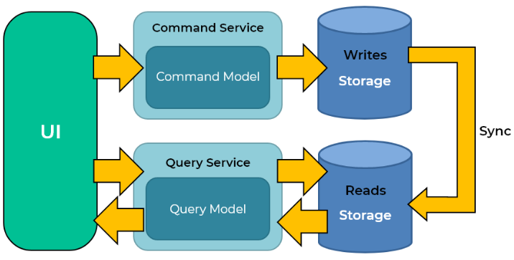
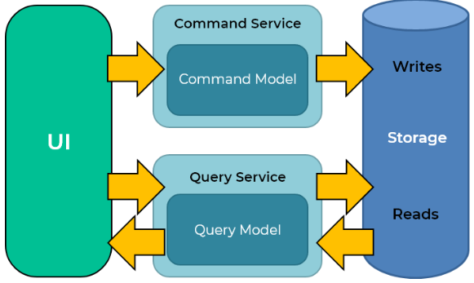
Abordagem

Slide 10
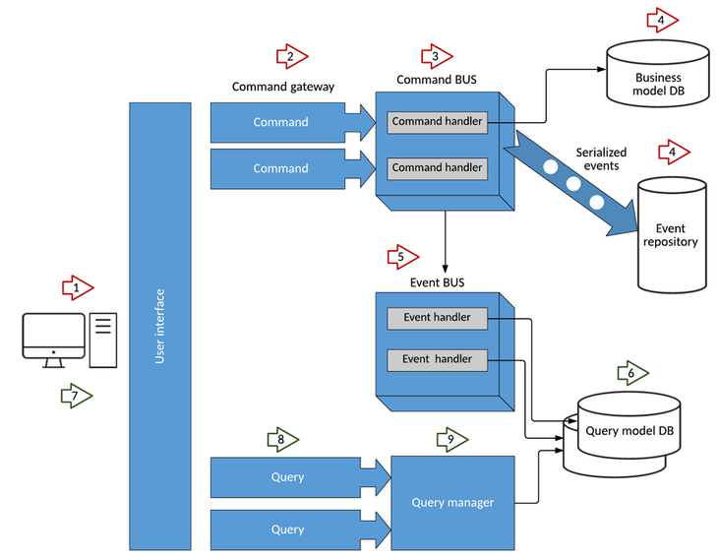
Abordagem

Slide 11
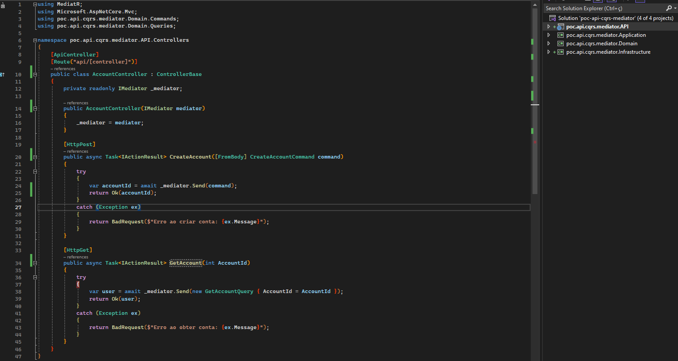
Projeto - Controller

Slide 12
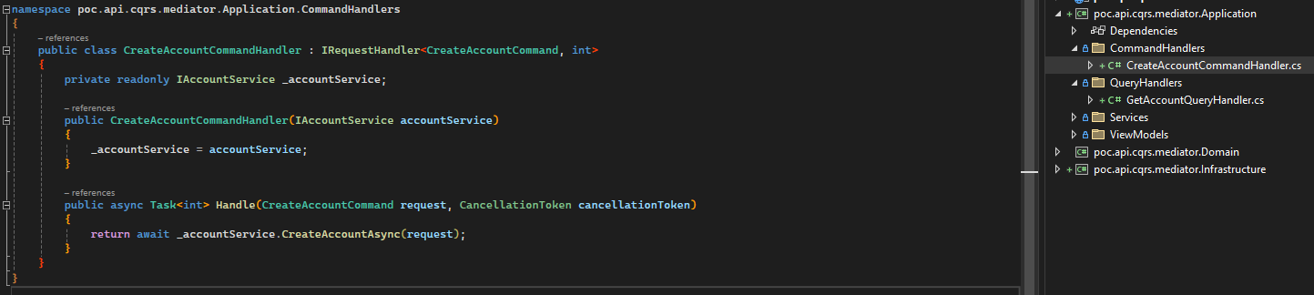
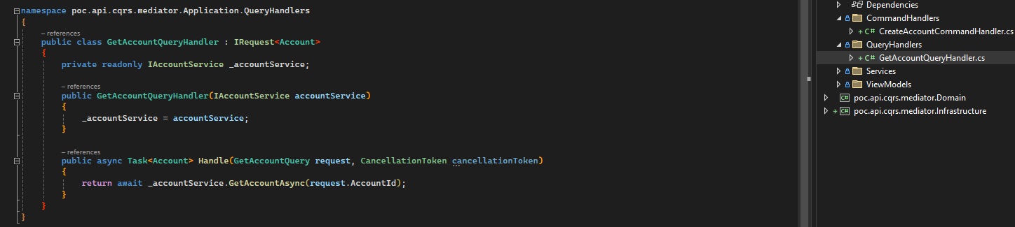
Projeto - Handler

Slide 13
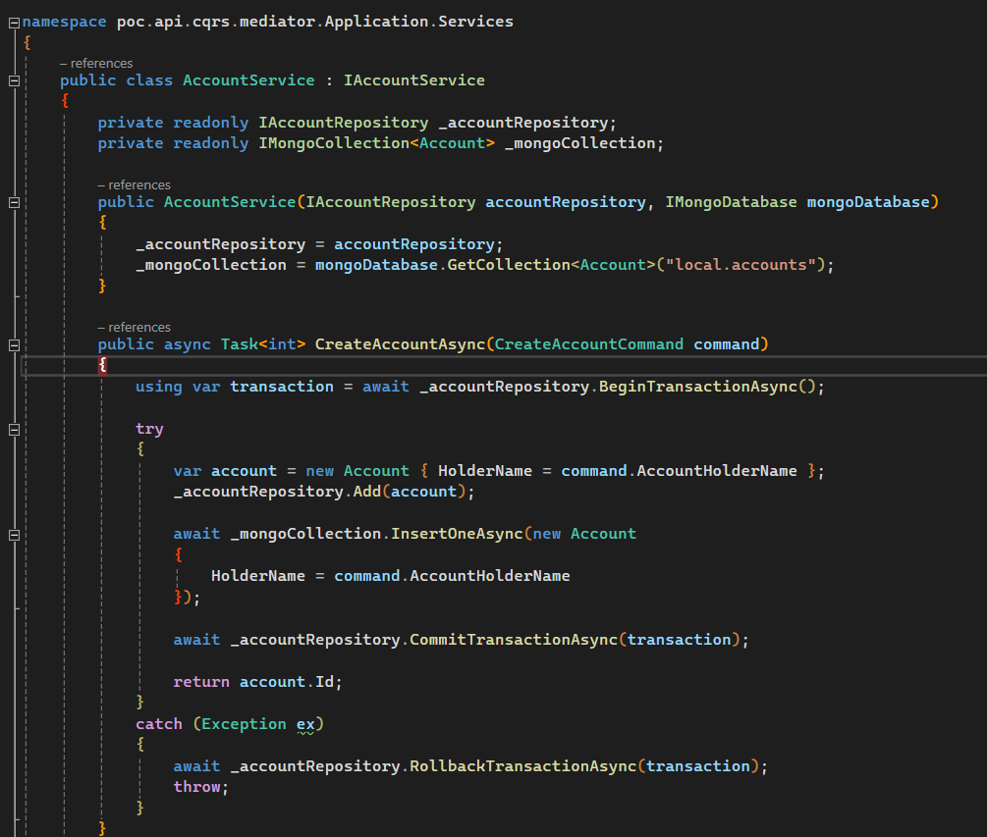
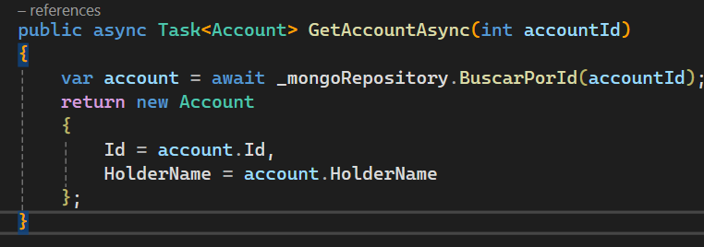
Projeto - Service

Slide 14
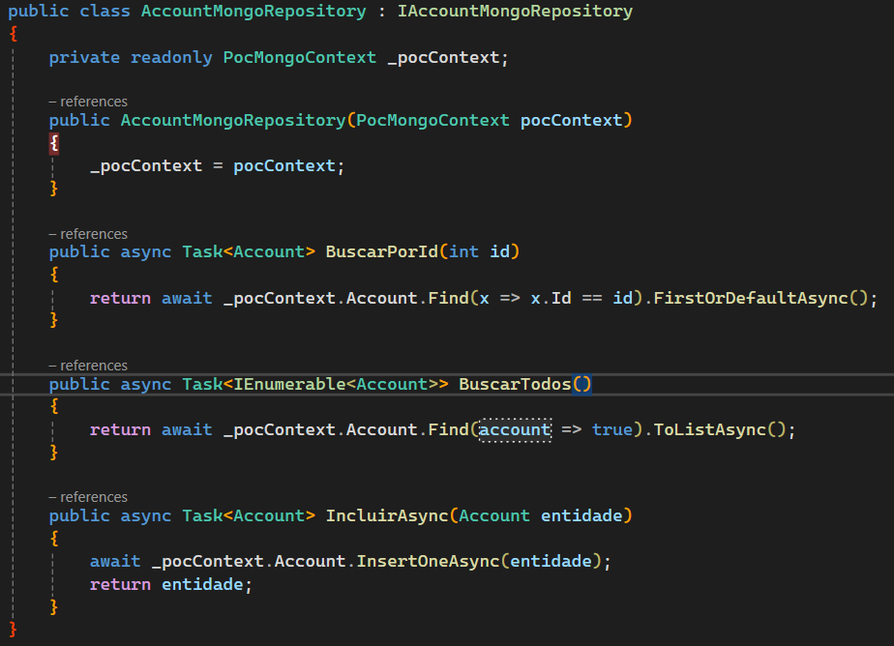
Projeto - Repository(Mongo)

Slide 15
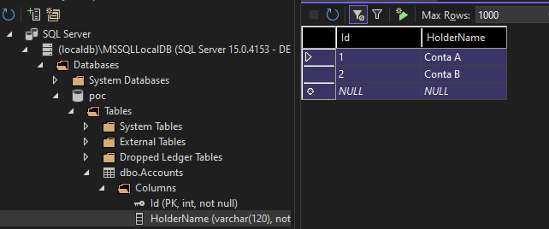
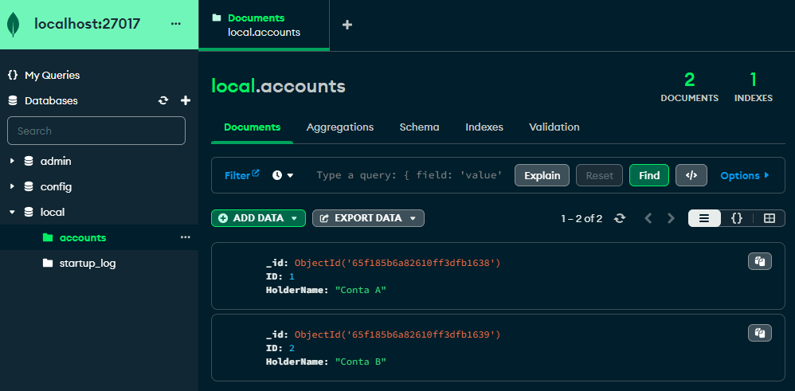
Banco de dados

Slide 16
FIM!!!

